Slide 1
Основные каналы распространения официальной статистической информации на общедоступных информационных ресурсах
Начальник отдела сводных статистических работ и общественных связей Белгородстата Крутикова И.Ю.

Slide 2
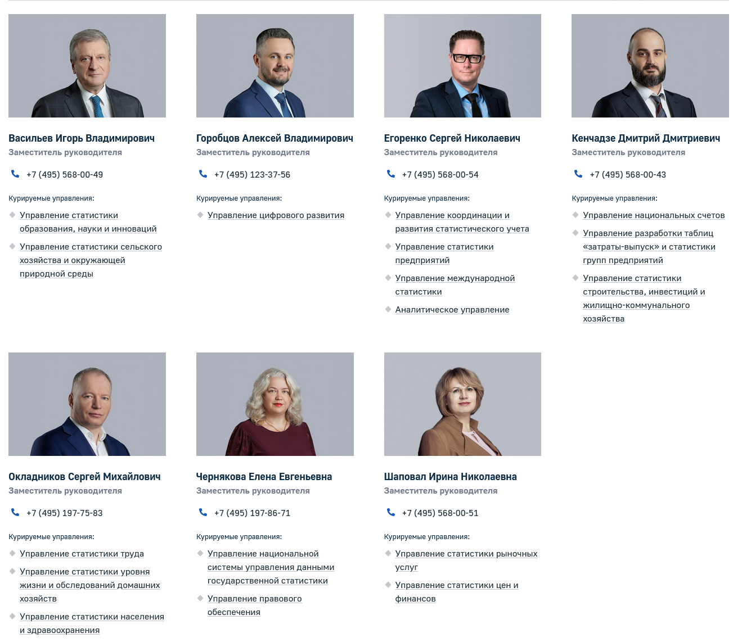
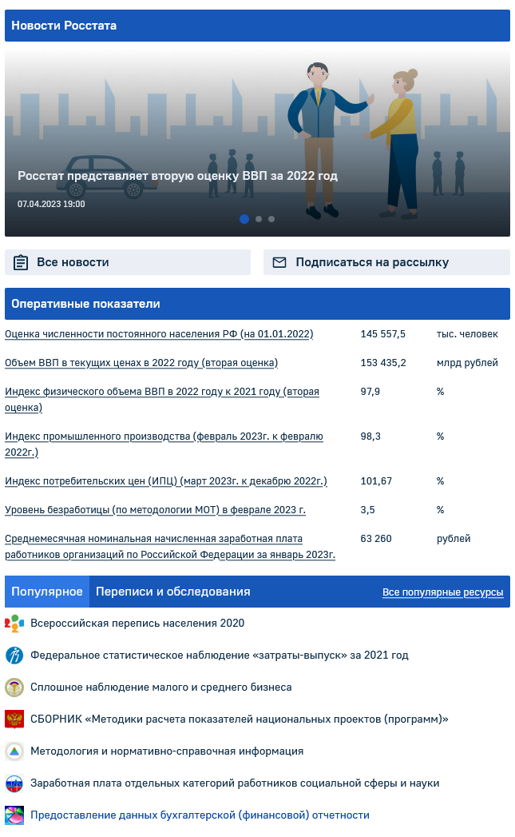
БЕЛГОРОДСТАТ
ФЕДЕРАЛЬНАЯ СЛУЖБА ГОСУДАРСТВЕННОЙ СТАТИСТИКИ
https://rosstat.gov.ru/
2

Slide 3
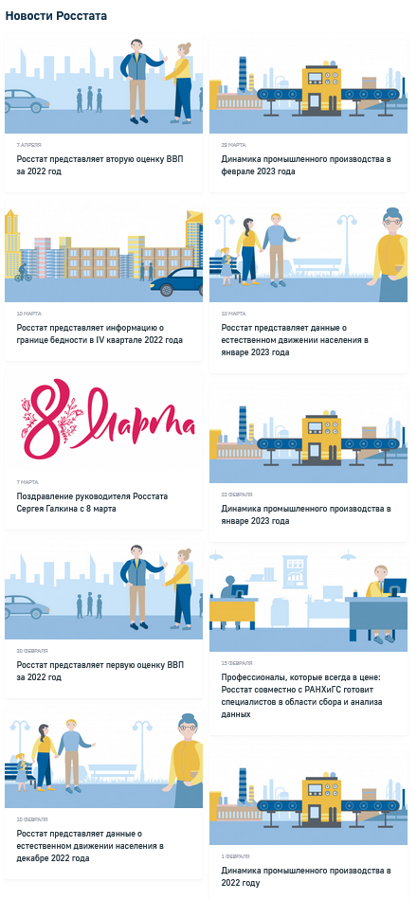
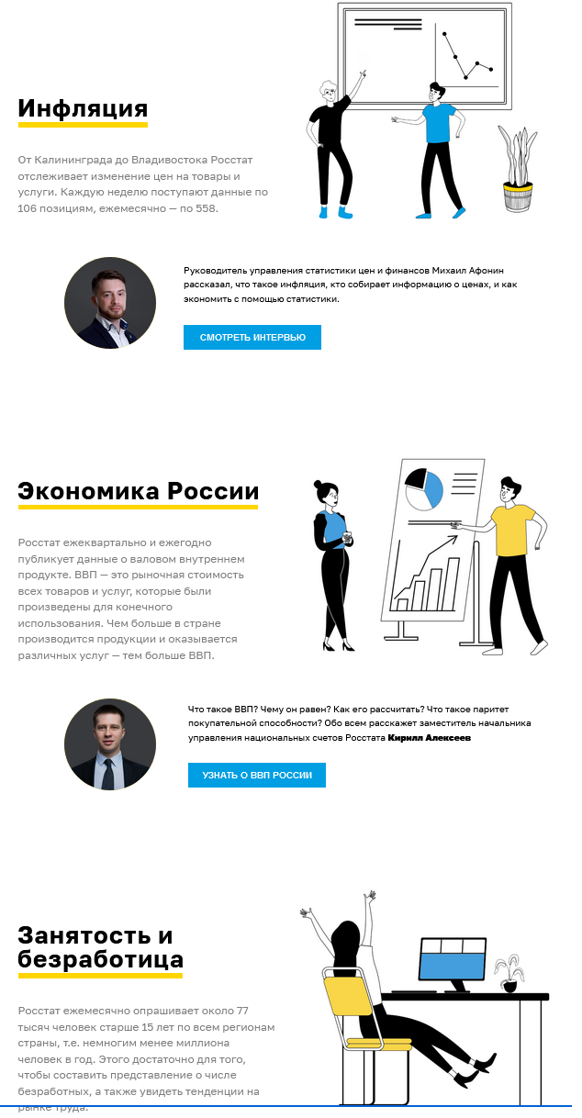
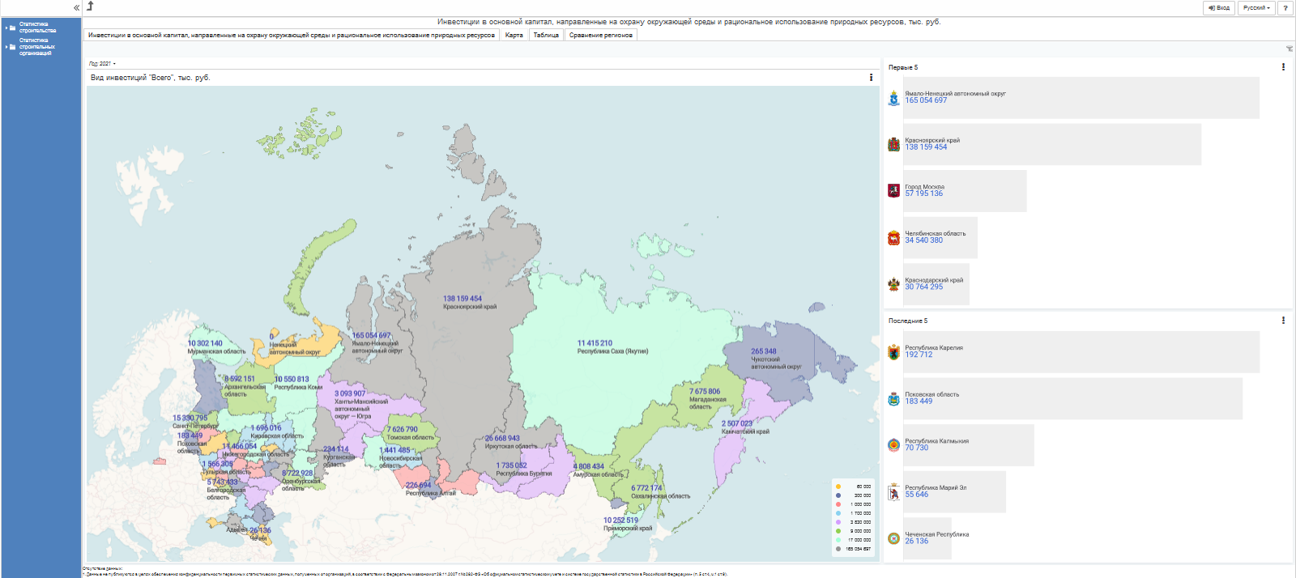
БЕЛГОРОДСТАТ
ФЕДЕРАЛЬНАЯ СЛУЖБА ГОСУДАРСТВЕННОЙ СТАТИСТИКИ
https://rosstat.gov.ru/
3

Slide 4
БЕЛГОРОДСТАТ
РЕЙТИНГ ПО НАПРАВЛЕНИЮ «ОТКРЫТОСТЬ ИНФОРМАЦИИ»
КРИТЕРИИ РЕЙТИНГА:
В 2022 году оценивались
70 федеральных органов исполнительной власти
оценка сайтов ФОИВ по объему и качеству предоставления информации;
оценка реагирования на информационные запросы граждан;
оценка реагирования на информационные запросы журналистов.
Росстат разделил 1 место среди федеральных ведомств по сводному рейтингу c Росавтодор и Росреестр
4

Slide 5
БЕЛГОРОДСТАТ
ФЕДЕРАЛЬНАЯ СЛУЖБА ГОСУДАРСТВЕННОЙ СТАТИСТИКИ
https://rosstat.gov.ru/
5

Slide 6
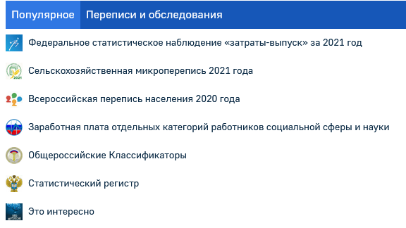
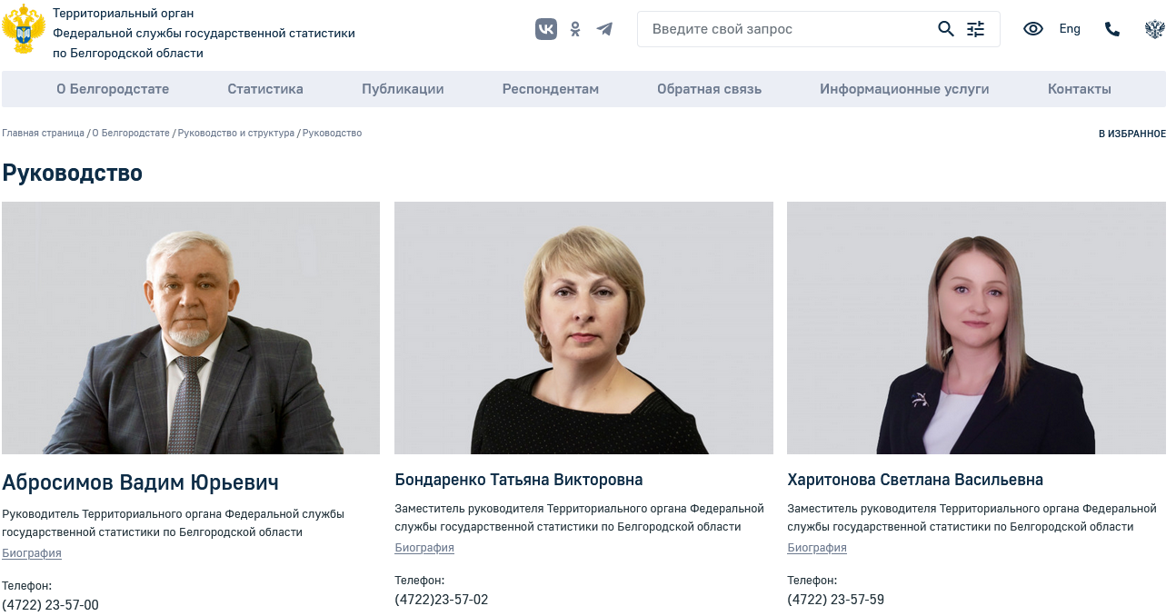
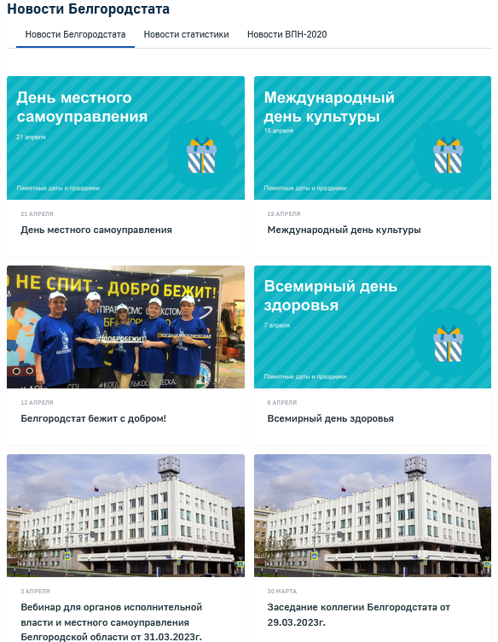
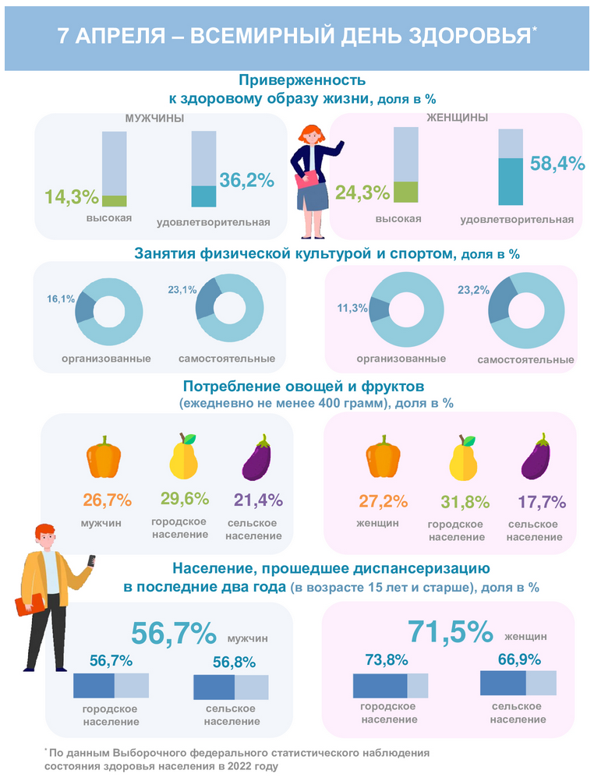
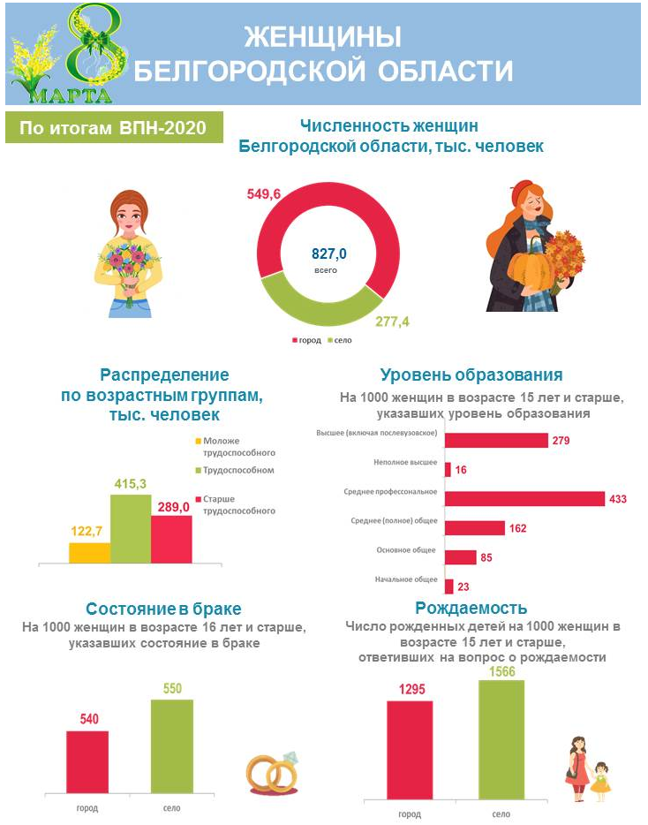
БЕЛГОРОДСТАТ
ОФИЦИАЛЬНЫЙ САЙТ БЕЛГОРОДСТАТА
https://31.rosstat.gov.ru/
ПОСЕЩАЕМОСТЬ ИНТЕРНЕТ-ПОРТАЛА БЕЛГОРОДСТАТА – более 265 тысяч
6

Slide 7
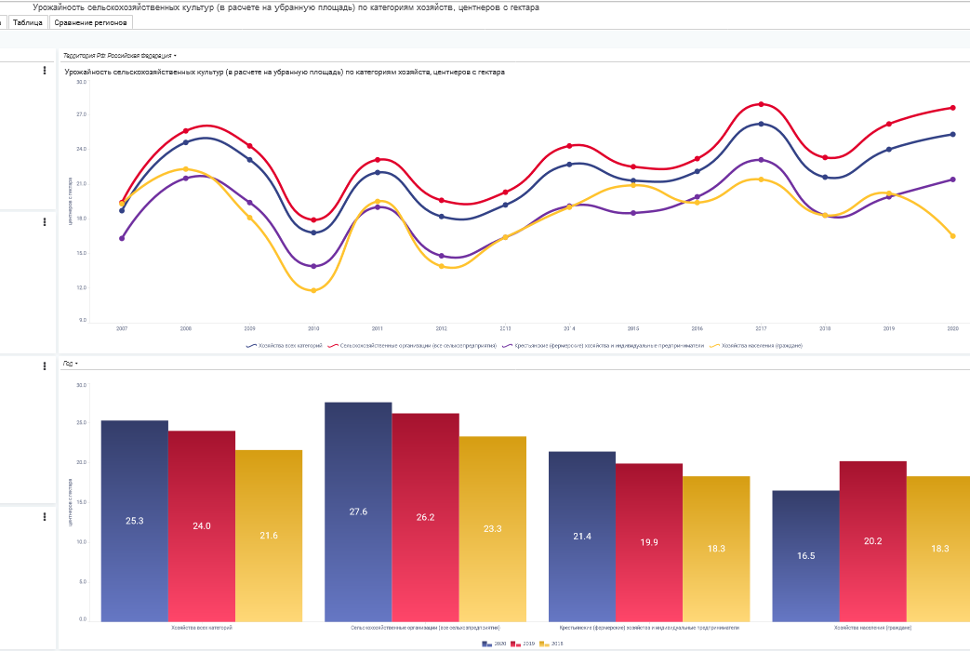
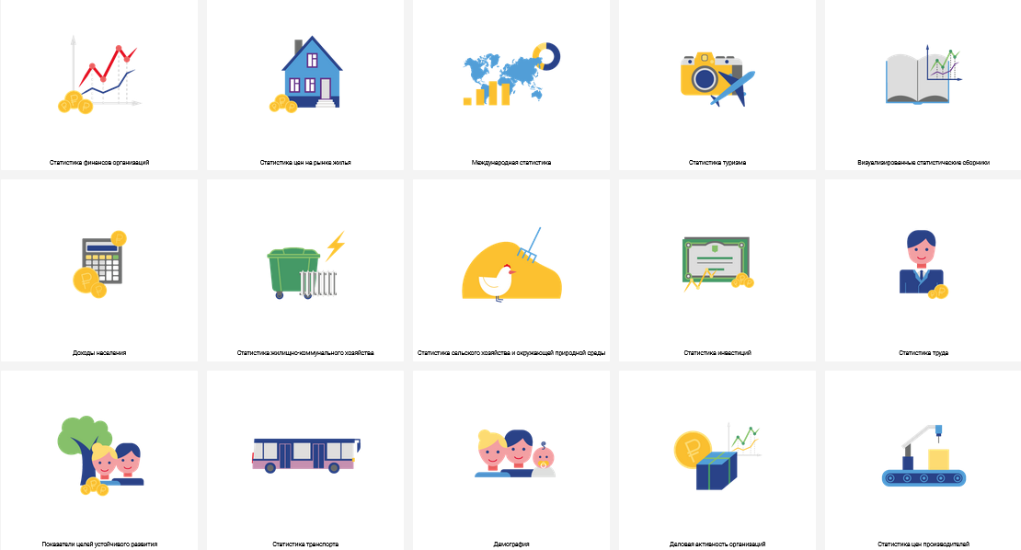
БЕЛГОРОДСТАТ
ИНФОРМАЦИОННОЕ ОБЕСПЕЧЕНИЕ
РАЗМЕЩЕНО НА ИНТЕРНЕТ-ПОРТАЛЕ БЕЛГОРОДСТАТА
Документов
3000
Визуализированных информационно-аналитических материалов
386
32
Инфографических материалов
Пресс-выпусков
94

Slide 8
БЕЛГОРОДСТАТ
ЕЖЕГОДНОЕ АНКЕТИРОВАНИЕ
ИТОГИ ОБСЛЕДОВАНИЯ УДОВЛЕТВОРЕННОСТИ И ДОВЕРИЯ РЕФЕРЕНТНЫХ ГРУПП К ОФИЦИАЛЬНОЙ СТАТИСТИЧЕСКОЙ ИНФОРМАЦИИ И УРОВНЮ ОТКРЫТОСТИ ДЕЯТЕЛЬНОСТИ БЕЛГОРОДСТАТА
УЧАСТНИКИ АНКЕТИРОВАНИЯ 302 человека
Форматы предоставления статинформации, %
Цели использования данных официальной статистики, %
8

Slide 9
БЕЛГОРОДСТАТ
ЕЖЕГОДНОЕ АНКЕТИРОВАНИЕ
ИТОГИ ОБСЛЕДОВАНИЯ УДОВЛЕТВОРЕННОСТИ И ДОВЕРИЯ РЕФЕРЕНТНЫХ ГРУПП К ОФИЦИАЛЬНОЙ СТАТИСТИЧЕСКОЙ ИНФОРМАЦИИ И УРОВНЮ ОТКРЫТОСТИ ДЕЯТЕЛЬНОСТИ БЕЛГОРОДСТАТА
УЧАСТНИКИ АНКЕТИРОВАНИЯ 302 человека
РЕЙТИНГ ВОСТРЕБОВАННОСТИ СТАТИСТИЧЕСКОЙ ИНФОРМАЦИИ
42,7%
26,2%
Население
Цены и тарифы
36,4%
23,8%
Уровень жизни населения
Промышленное производство
Рынок труда и занятость населения
29,1%
22,9%
Инвестиции
27,2%
Валовой региональный продукт
22,50%
Муниципальная статистика
26,5%
21,9%
Сельское хозяйство
Финансы
26,5%
17,9%
Социальная сфера
Строительство
9

Slide 10
БЕЛГОРОДСТАТ
ЕЖЕГОДНОЕ АНКЕТИРОВАНИЕ
ИТОГИ ОБСЛЕДОВАНИЯ УДОВЛЕТВОРЕННОСТИ И ДОВЕРИЯ РЕФЕРЕНТНЫХ ГРУПП К ОФИЦИАЛЬНОЙ СТАТИСТИЧЕСКОЙ ИНФОРМАЦИИ И УРОВНЮ ОТКРЫТОСТИ ДЕЯТЕЛЬНОСТИ БЕЛГОРОДСТАТА
УЧАСТНИКИ АНКЕТИРОВАНИЯ 302 человека
Оценка по 10-балльной шкале
легкость дальнейшего
использования информации
8,6%
Степень удовлетворенности, %
8,5%
корректность, легкость чтения
вид и графическое представление данных
8,4%
формат представления, согласованность информации
8,3%
актуальность,
комментарии и анализ
8,2%
периодичность представления, уровень детализации информации, соответствие требованиям респондентов
8,1%
10

Slide 11
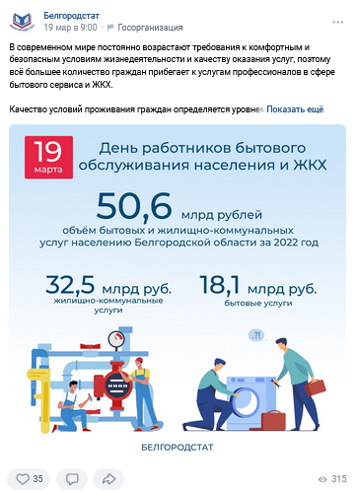
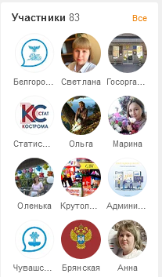
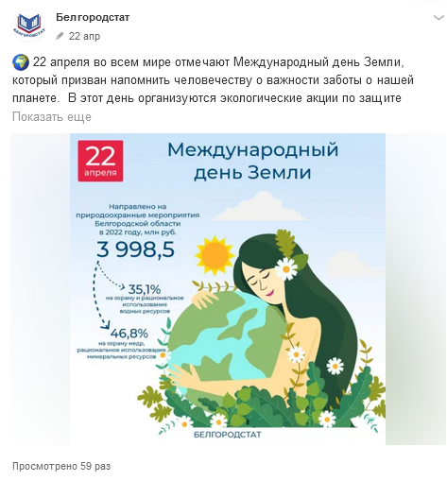
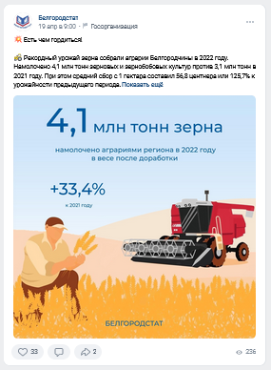
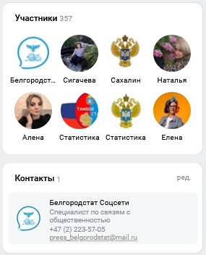
БЕЛГОРОДСТАТ
ОФИЦИАЛЬНЫЕ СТРАНИЦЫ БЕЛГОРОДСТАТА В СОЦИАЛЬНЫХ СЕТЯХ «ВКонтакте» и «Одноклассники»
https://vk.com/club187842018
https://ok.ru/belgorods
11

Slide 12
БЕЛГОРОДСТАТ
ОФИЦИАЛЬНЫЕ СТРАНИЦЫ БЕЛГОРОДСТАТА В СОЦИАЛЬНЫХ СЕТЯХ «ВКонтакте» и «Одноклассники»
ЦЕЛЕВАЯ АУДИТОРИЯ БЕЛГОРОДСТАТА:
СМИ,
специалисты администраций муниципальных образований,
студенты высших и средних образовательных организаций,
сотрудники ТОГС,
жители Белгородской области.
более 5 тыс.
КОЛИЧЕСТВО РЕАКЦИЙ НА ОПУБЛИКОВАННЫЕ ПОСТЫ
266
КОЛИЧЕСТВО ПОСТОВ
133
ПРИРОСТ ПОДПИСЧИКОВ
более 7,5%
ВОВЛЕЧЕННОСТЬ ПОЛЬЗОВАТЕЛЕЙ
https://vk.com/club187842018
https://ok.ru/belgorods
12

Slide 13
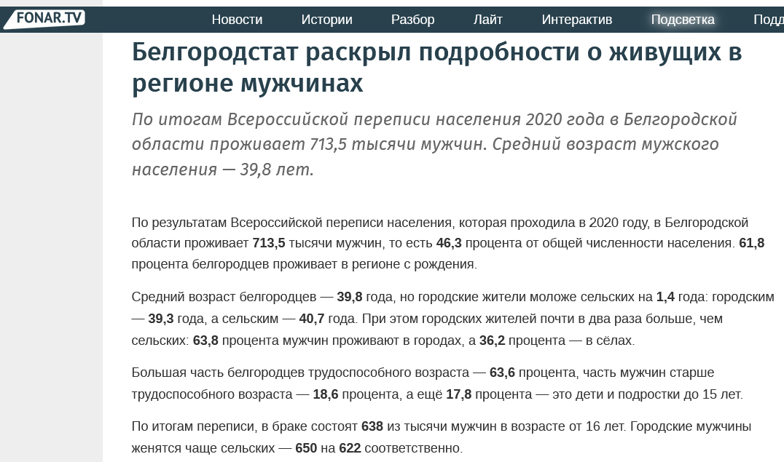
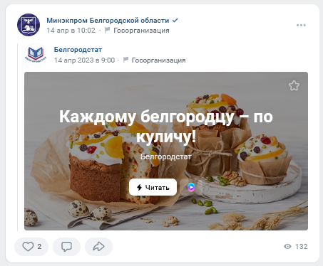
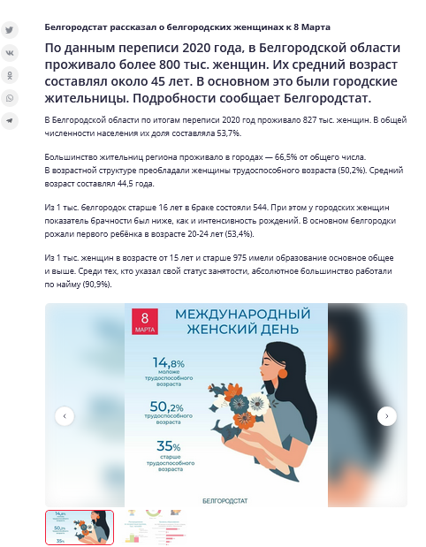
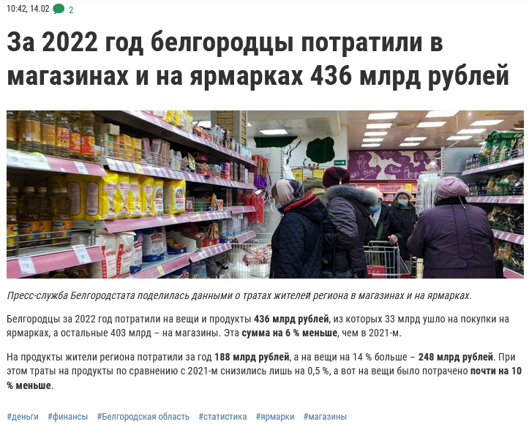
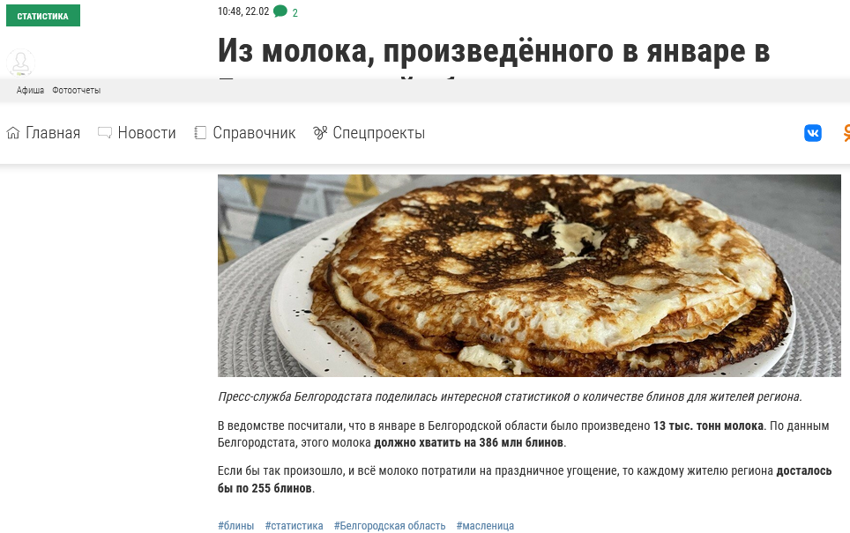
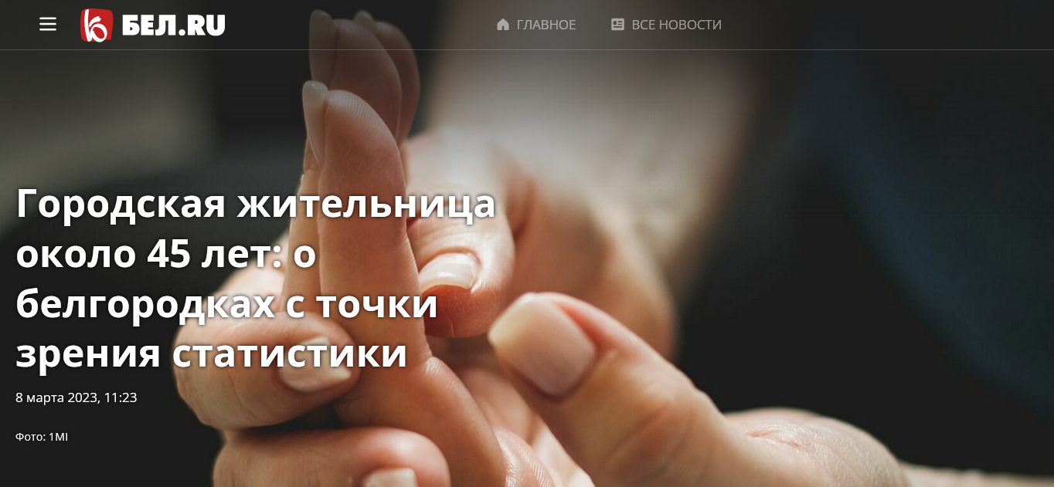
БЕЛГОРОДСТАТ
РАБОТА ПО ВЕДЕНИЮ ОФИЦИАЛЬНЫХ СТРАНИЦ БЕЛГОРОДСТАТА В СОЦИАЛЬНЫХ СЕТЯХ «Вконтакте» и «Одноклассники»
https://vk.com/club187842018
https://ok.ru/belgorods
13

Slide 14
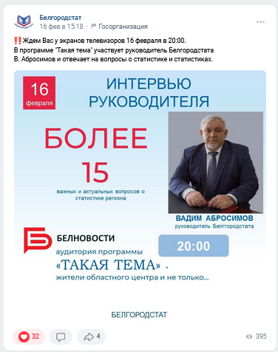
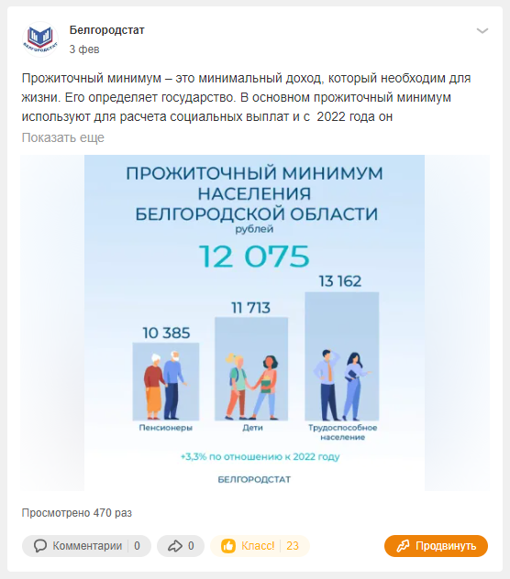
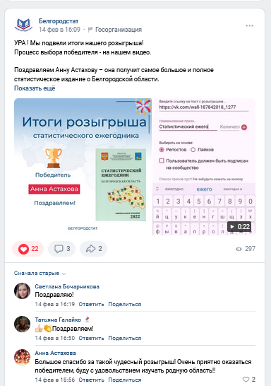
БЕЛГОРОДСТАТ
РАБОТА ПО ВЕДЕНИЮ ОФИЦИАЛЬНЫХ СТРАНИЦ БЕЛГОРОДСТАТА В СОЦИАЛЬНЫХ СЕТЯХ «ВКонтакте» и «Одноклассники»
https://vk.com/club187842018
https://ok.ru/belgorods
14

Slide 15
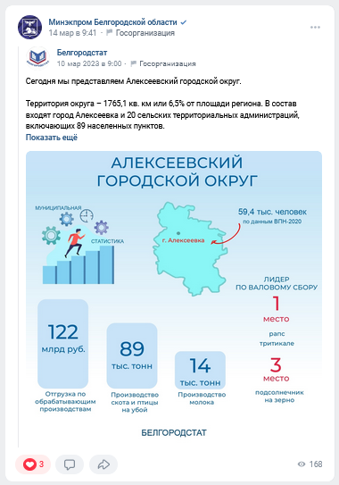
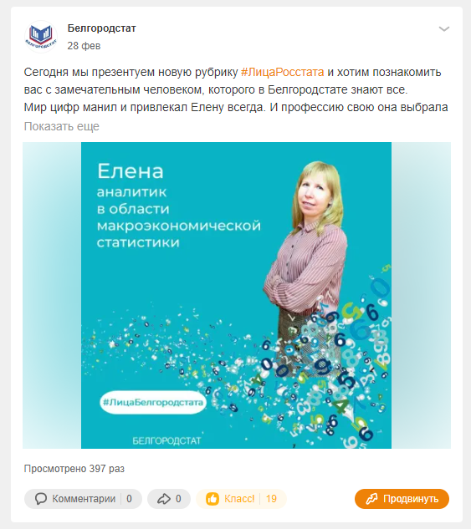
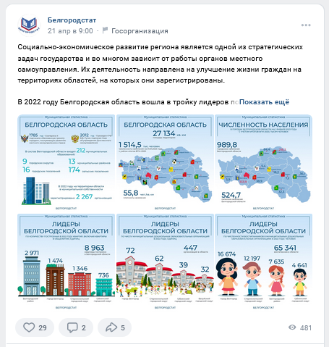
БЕЛГОРОДСТАТ
ОФИЦИАЛЬНЫЕ СТРАНИЦЫ БЕЛГОРОДСТАТА В СОЦИАЛЬНЫХ СЕТЯХ «ВКонтакте» и «Одноклассники»
https://vk.com/club187842018
https://ok.ru/belgorods
15

Slide 16
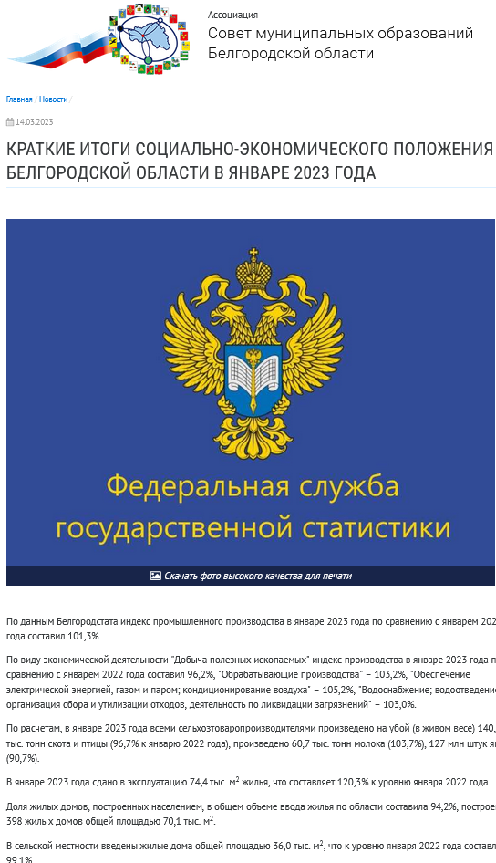
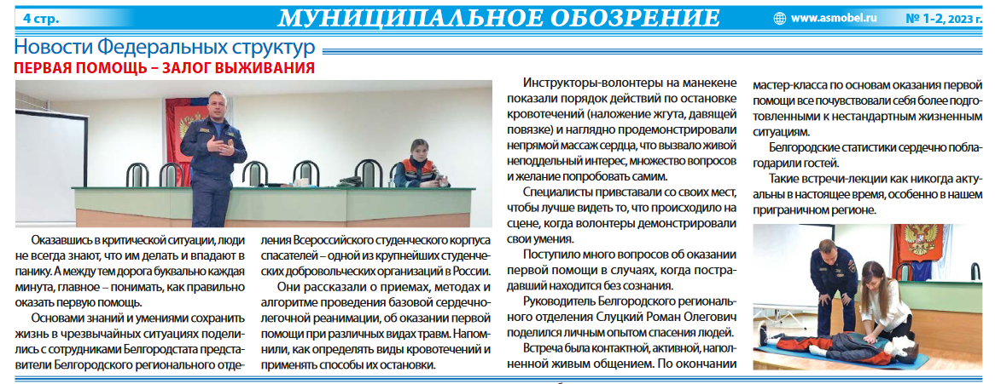
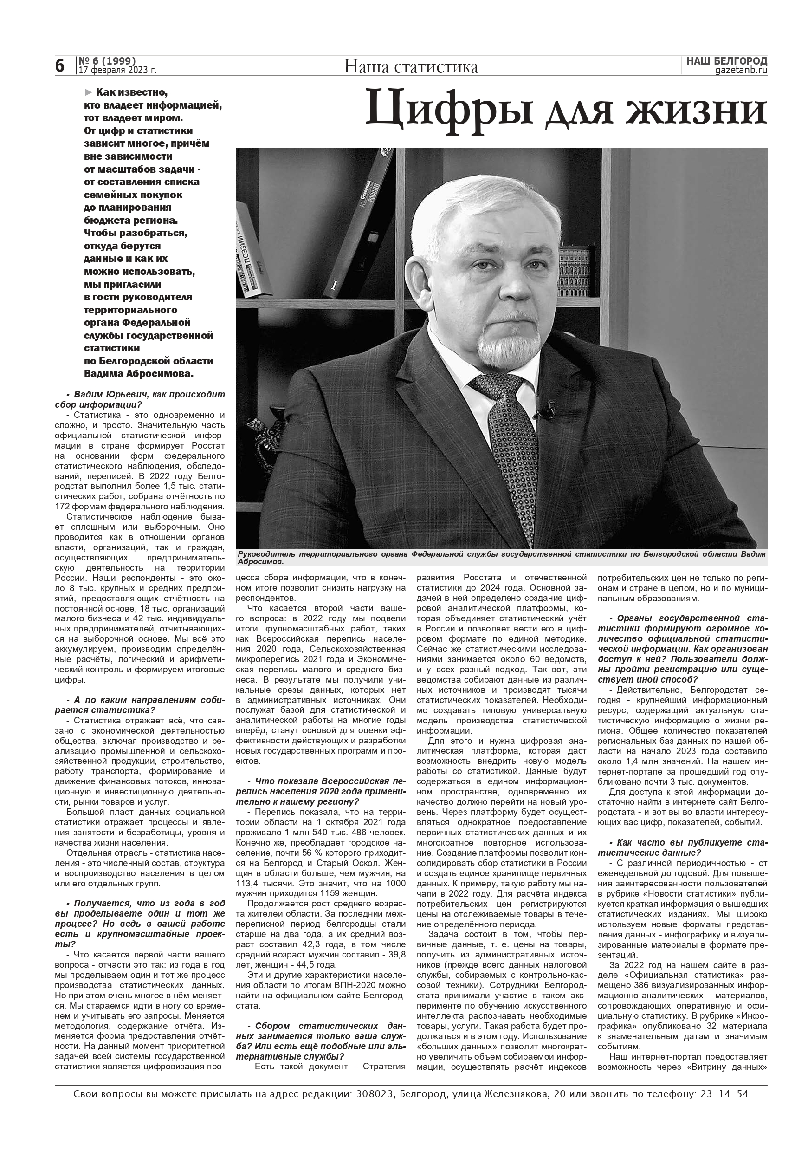
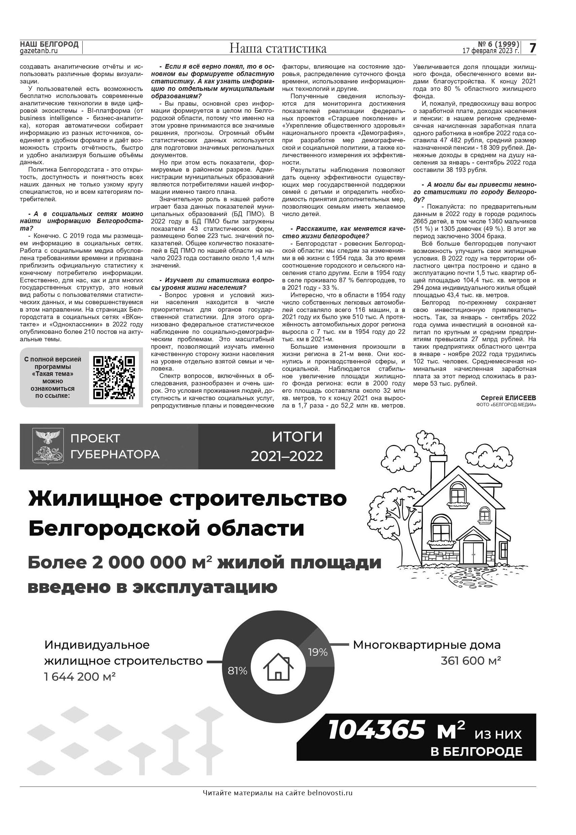
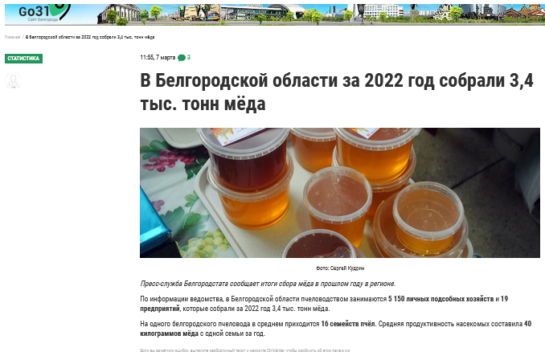
БЕЛГОРОДСТАТ
ВЗАИМОДЕЙСТВИЕ БЕЛГОРОДСТАТА СО СРЕДСТВАМИ МАССОВОЙ ИНФОРМАЦИИ
16

Slide 17
БЕЛГОРОДСТАТ
ВЗАИМОДЕЙСТВИЕ СО СМИ
118
ЧИСЛО ПОДГОТОВЛЕННЫХ ПРЕСС-ВЫПУСКОВ
2022
2023
Размещено в
году
Размещено в
году
публикаций
публикаций
845
210
в интернет-СМИ
в интернет-СМИ
66
7
в печатных СМИ
в печатных СМИ
8
2
на телевидении
на телевидении
4
2
на радио
на радио
17

Slide 18
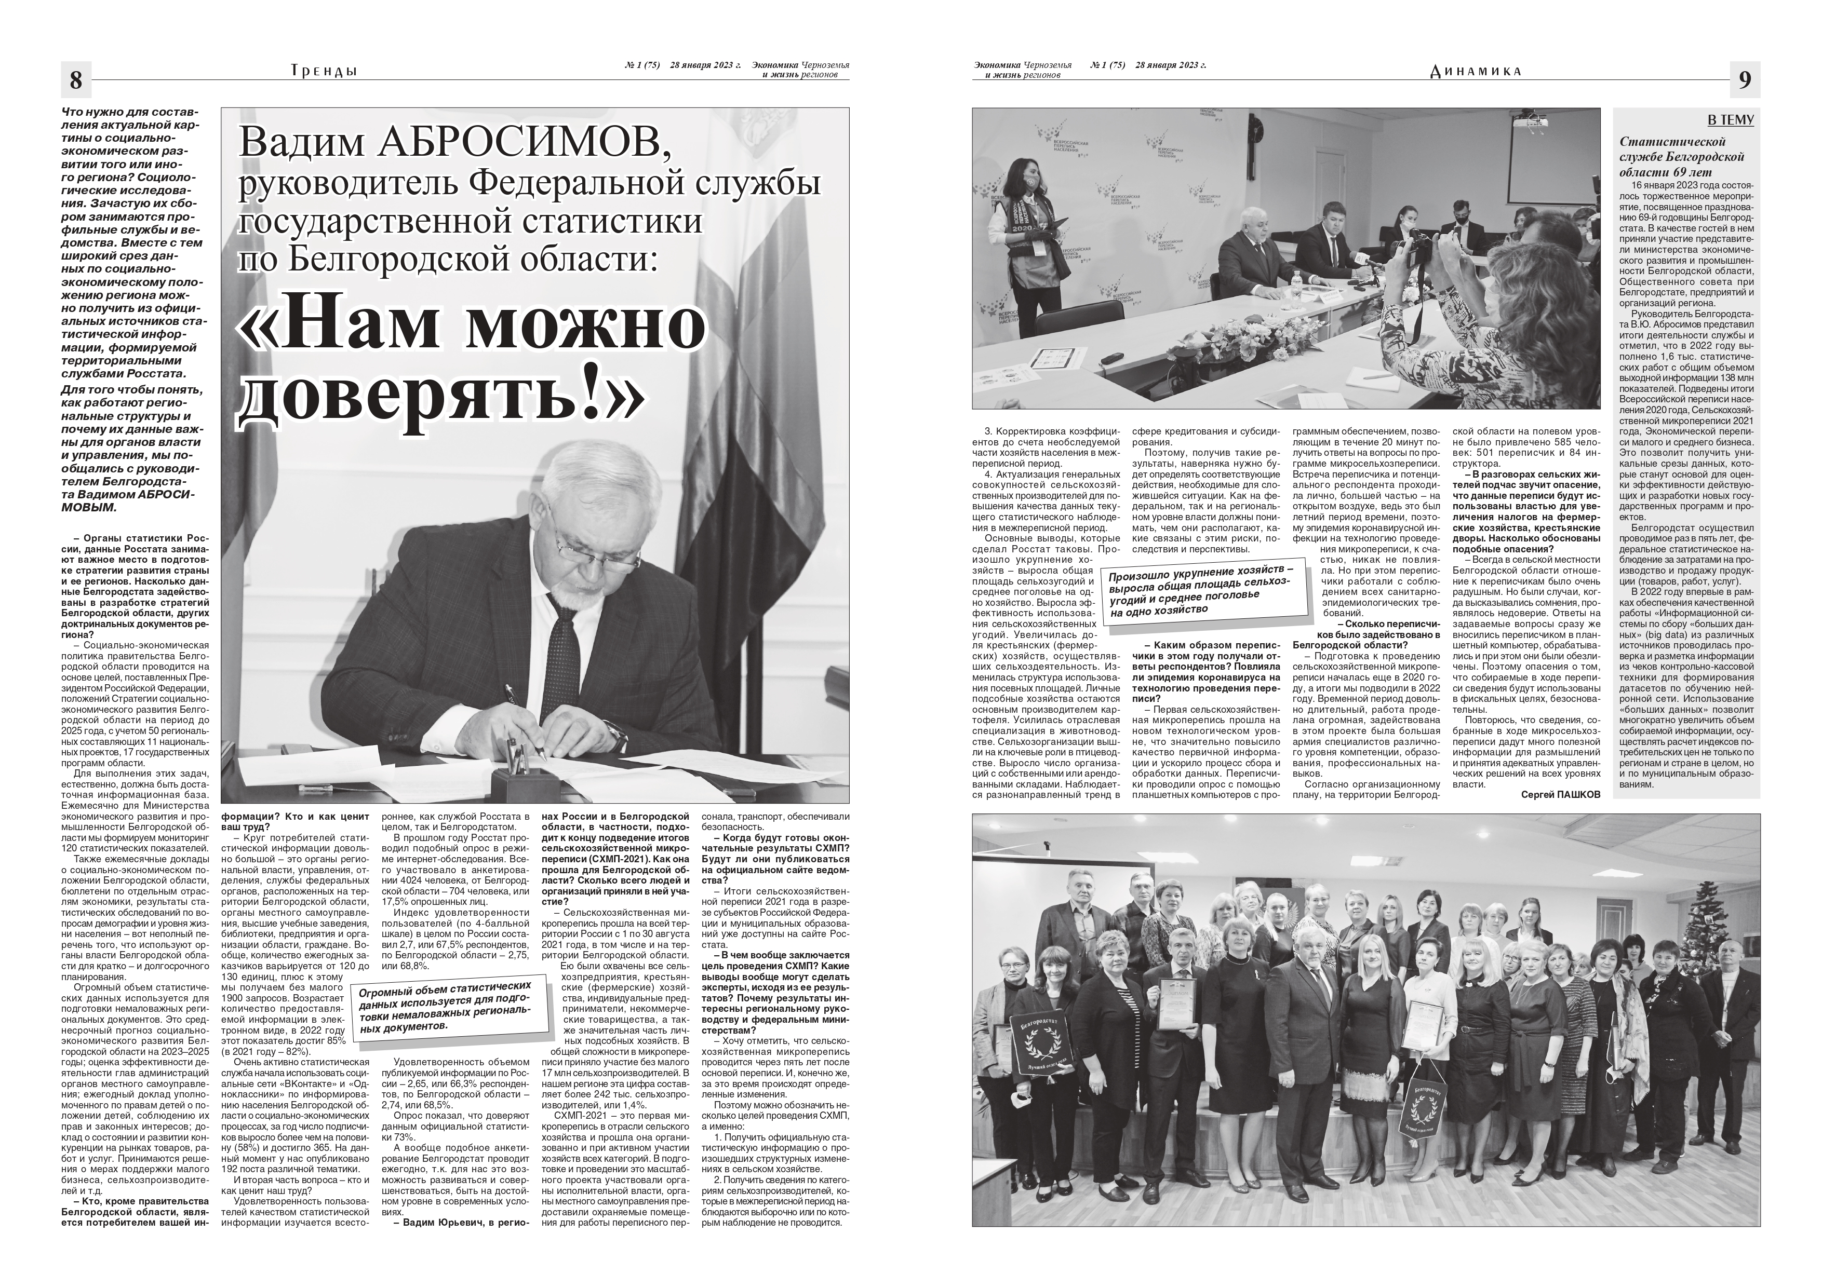
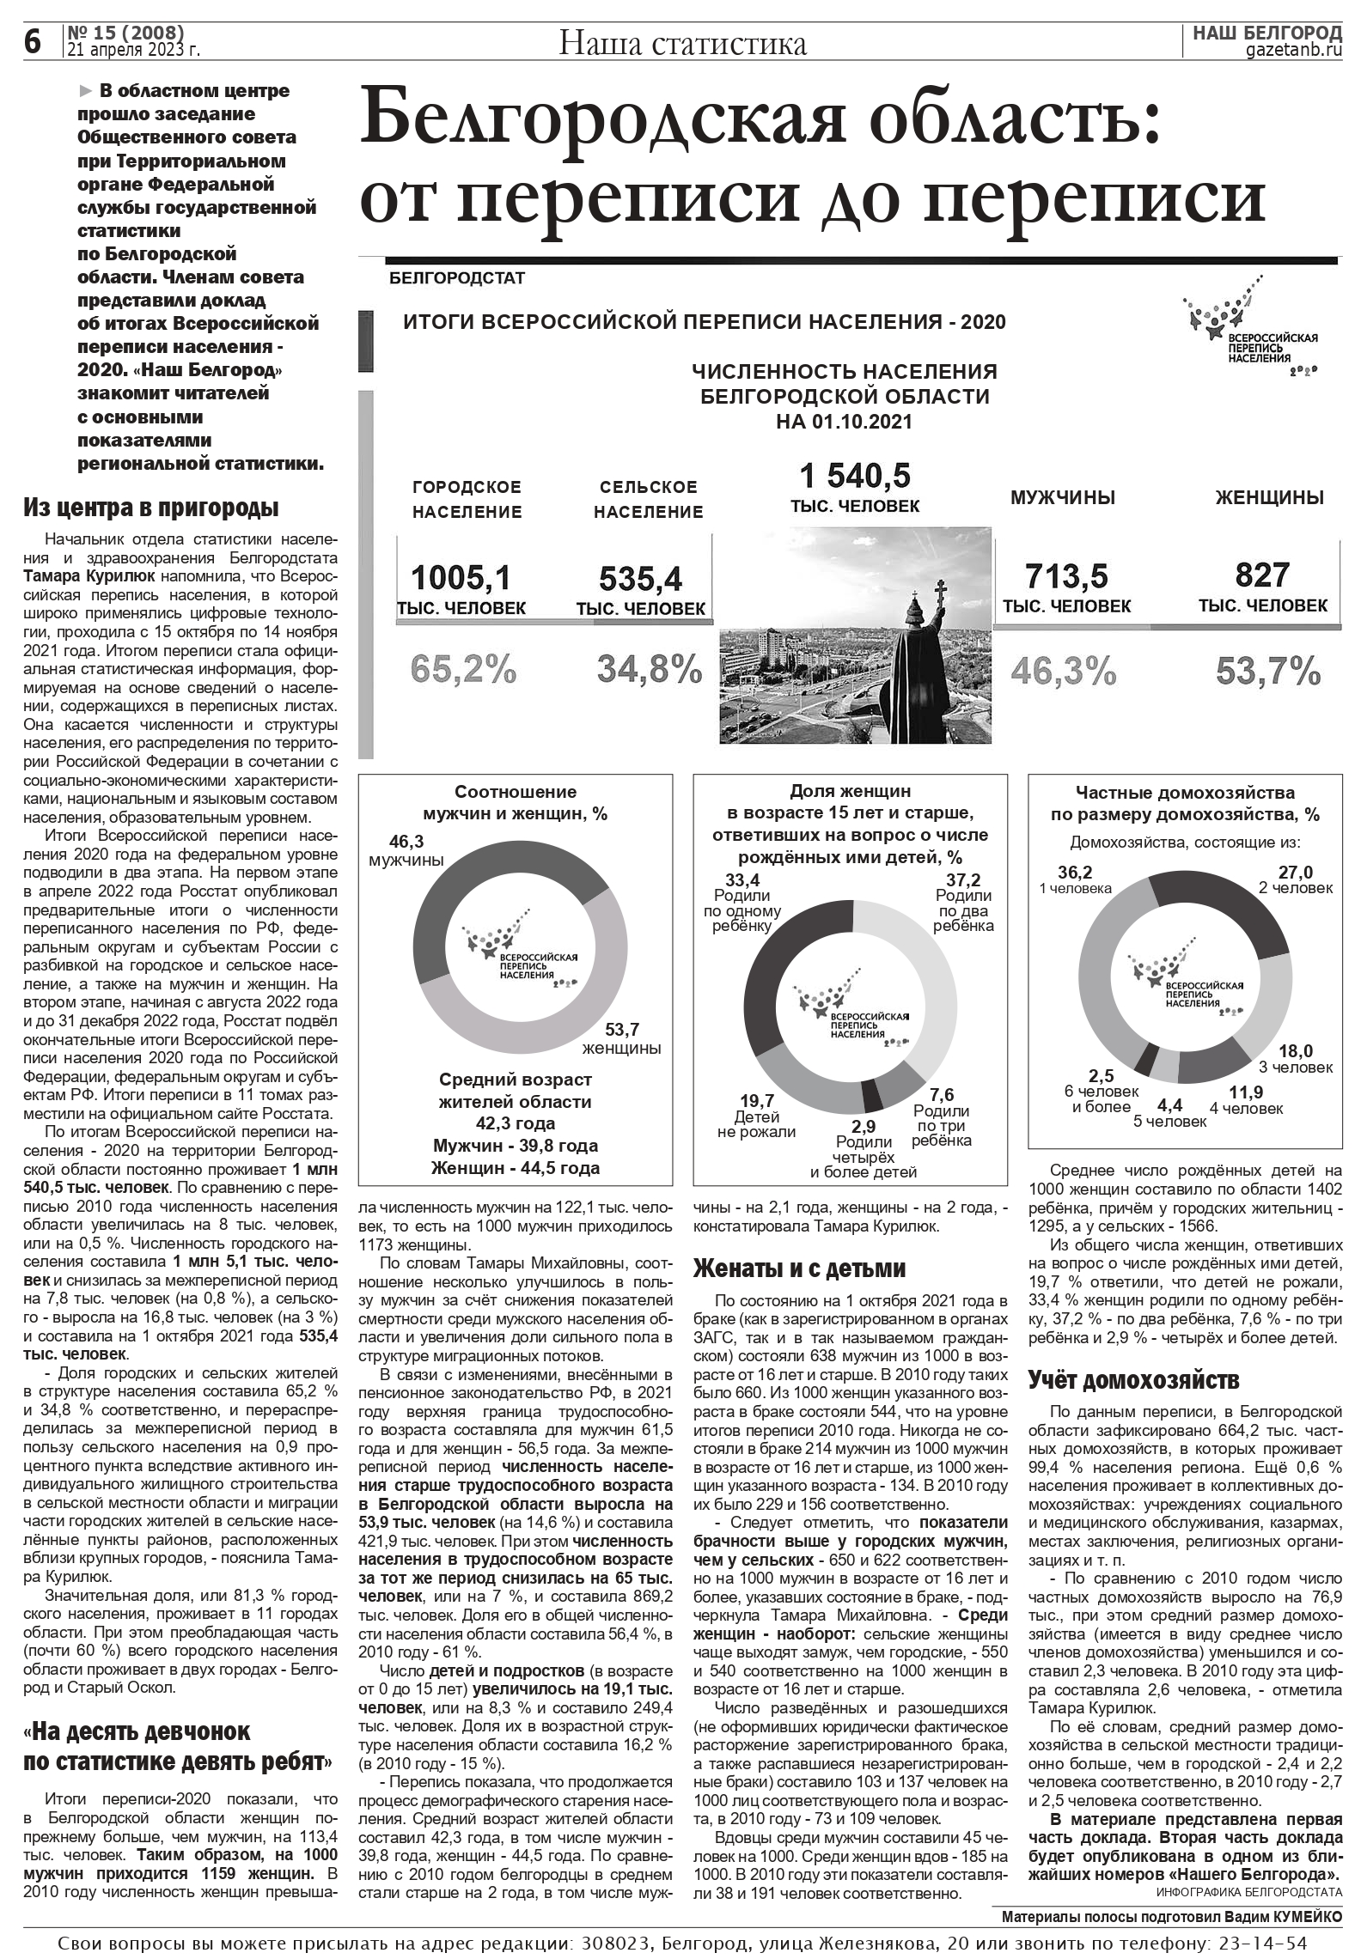
БЕЛГОРОДСТАТ
ВЗАИМОДЕЙСТВИЕ БЕЛГОРОДСТАТА СО СРЕДСТВАМИ МАССОВОЙ ИНФОРМАЦИИ
18

Slide 19
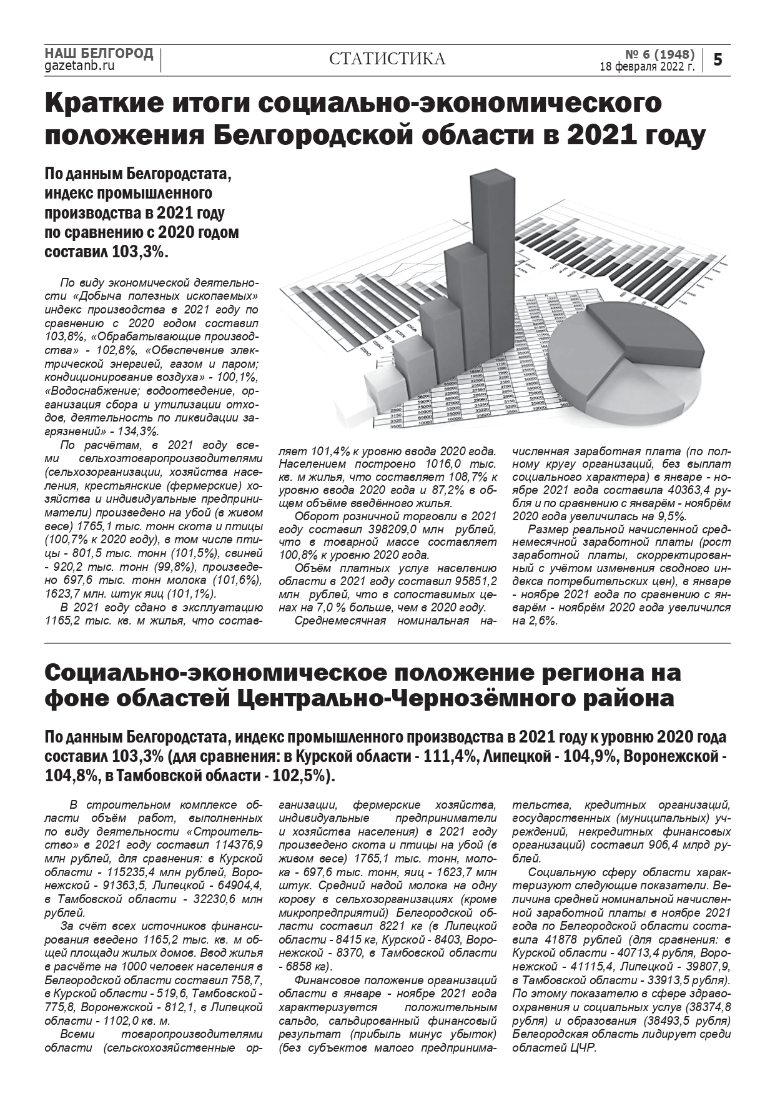
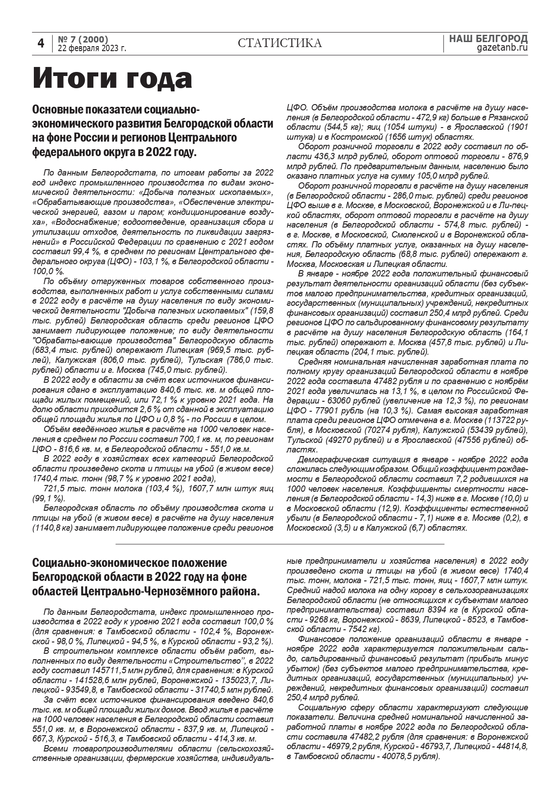
БЕЛГОРОДСТАТ
ВЗАИМОДЕЙСТВИЕ БЕЛГОРОДСТАТА СО СРЕДСТВАМИ МАССОВОЙ ИНФОРМАЦИИ
19

Slide 20
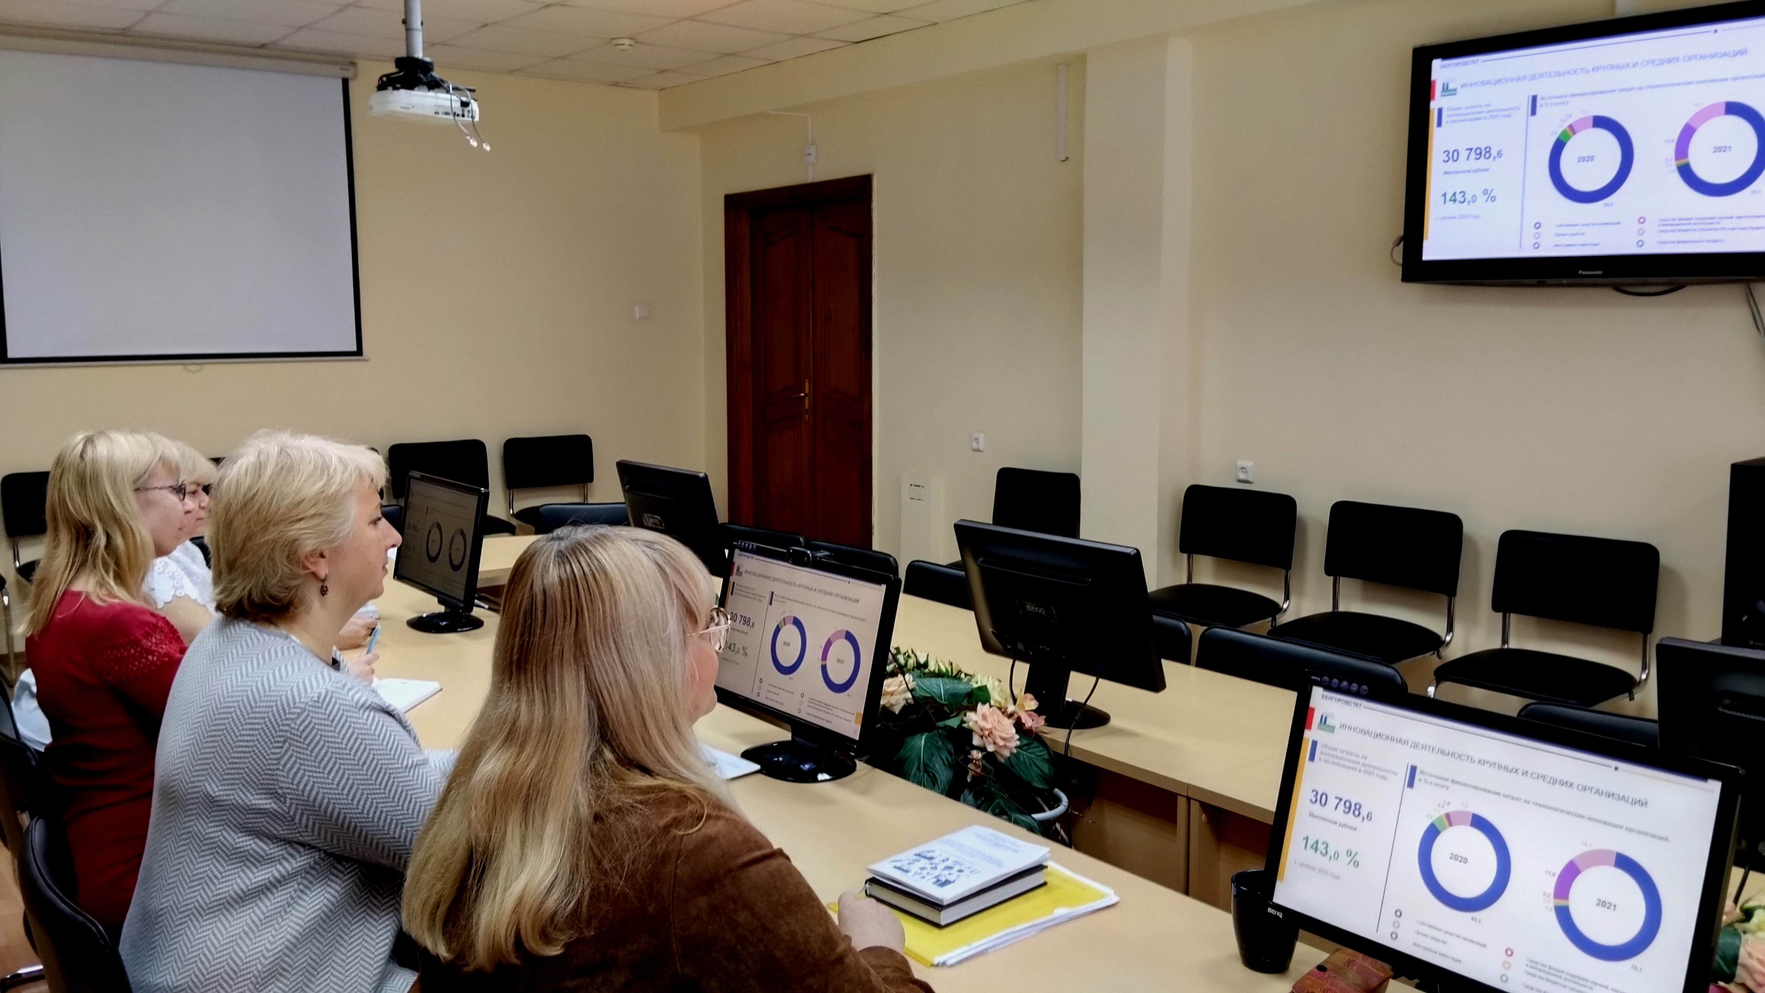
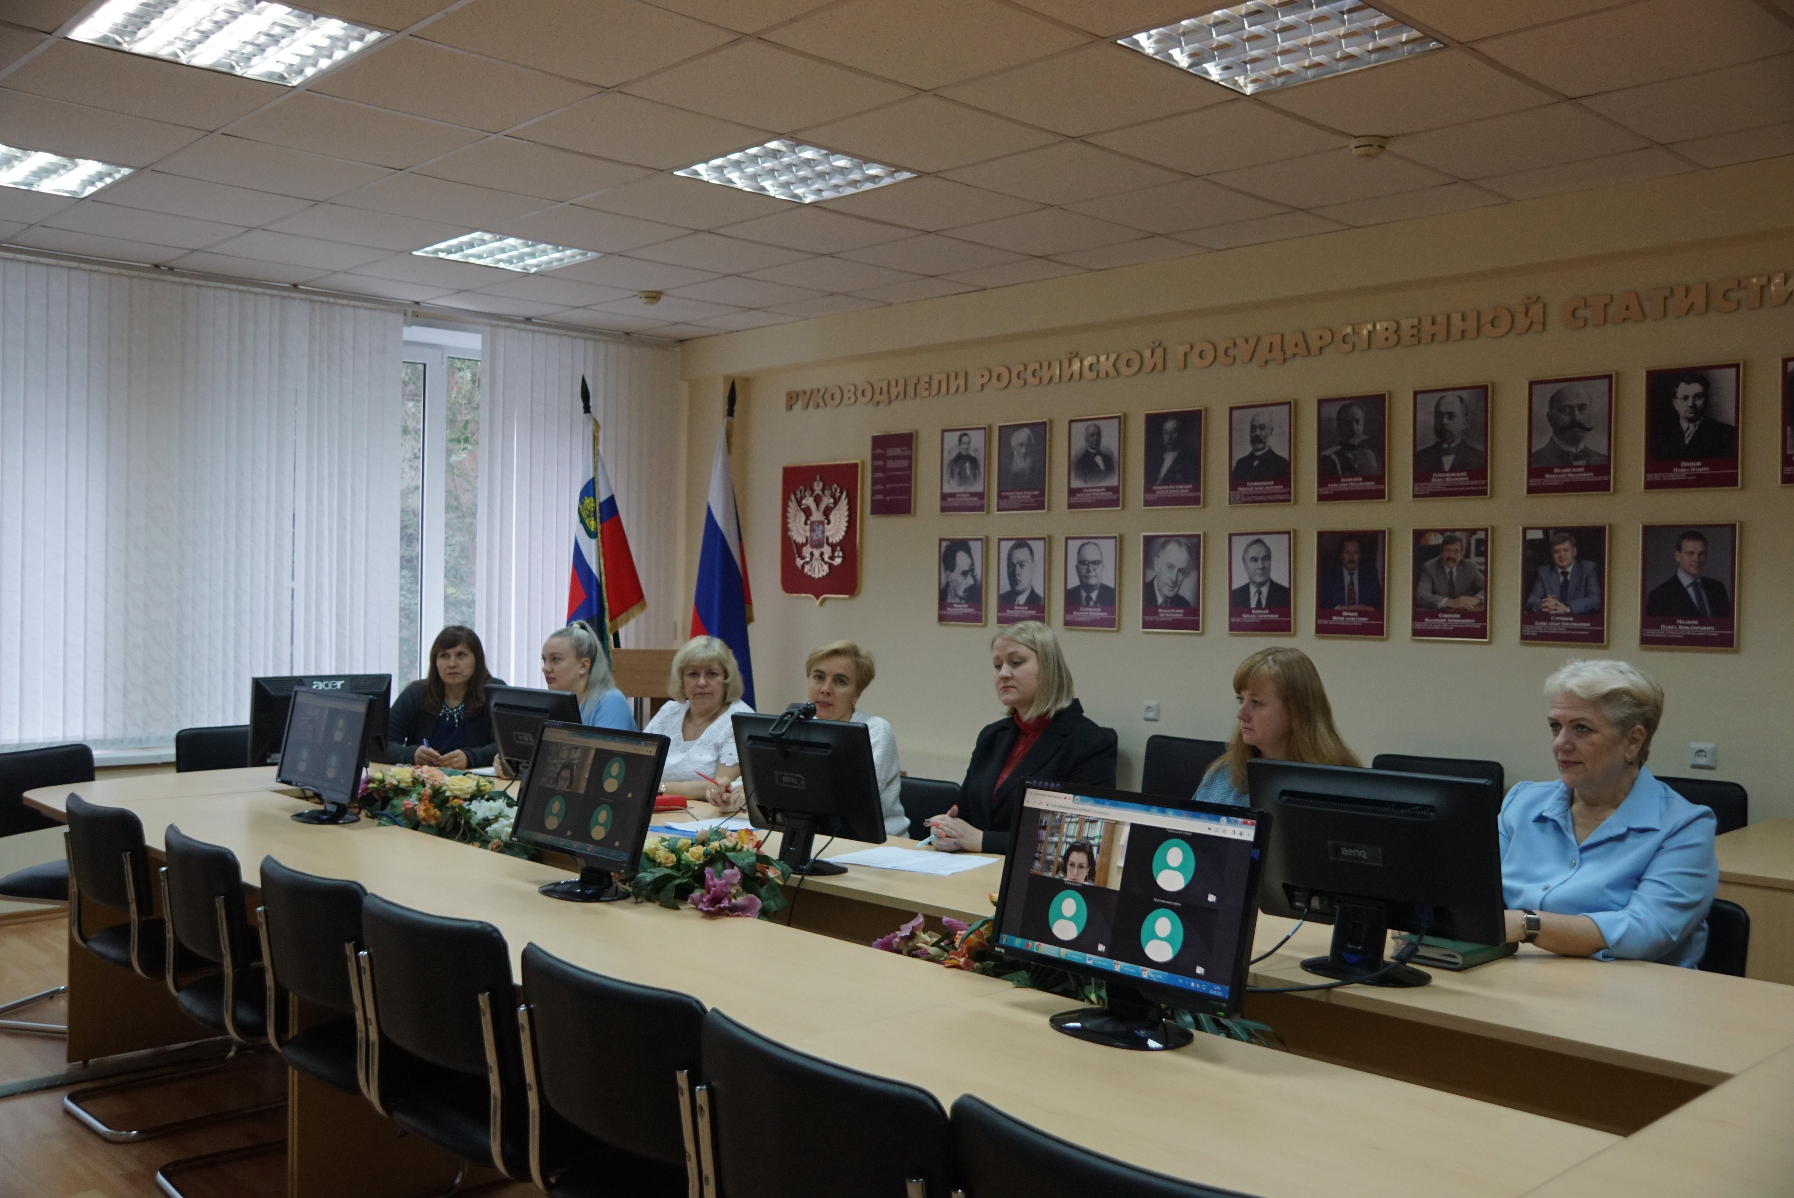
БЕЛГОРОДСТАТ
ИНФОРМАЦИОННОЕ ОБЕСПЕЧЕНИЕ ОРГАНОВ ВЛАСТИ И УПРАВЛЕНИЯ В 2022 ГОДУ
ВСЕГО 14 ВЕБИНАРОВ
3
НА ПЛОЩАДКЕ АССОЦИАЦИИ «СОВЕТ МУНИЦИПАЛЬНЫХ ОБРАЗОВАНИЙ БЕЛГОРОДСКОЙ ОБЛАСТИ»

Slide 21
БЕЛГОРОДСТАТ
ЗАДАЧИ БЕЛГОРОДСТАТА НА 2023 ГОД
Повышение доверия к бренду статистической службы и прямое информирование граждан, коллег или других заинтересованных лиц о происходящих изменениях;
Расширение форматов взаимодействия со СМИ;
Увеличение количества подписчиков Белгородстата в социальных сетях.
Увеличение количества ссылок на записи Белгородстата из социальных сетей.
Поддержание коэффициент вовлеченности в социальные сети – на высоком уровне.
Выстроить работу по взаимному обмену постами с другими государственными учреждениями и ведомствами.
21

Slide 22
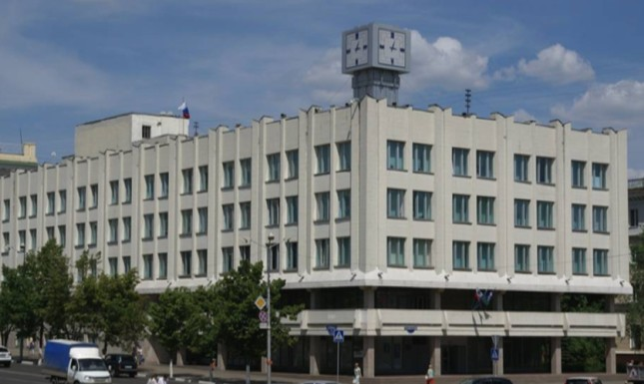
БЕЛГОРОДСТАТ
СПАСИБО ЗА ВНИМАНИЕ!
Официальный сайт Белгородстата : https://31.rosstat.gov.ru/
Белгородстат в «ВКонтакте»: https://vk.com/club187842018
Белгородстат в «Одноклассники»: https://ok.ru/belgorods
КОНТАКТНЫЕ ДАННЫЕ:
Отдел сводных статистических работ и общественных связей
8 (4722) 23-57-05
press_belgorodstat@mail.ru

